Slide 1

絕世武功，由你創造
Made by JoJo

Slide 2
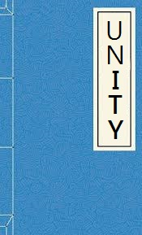

Slide 3
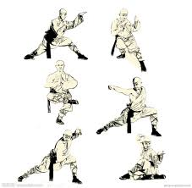
武功秘笈
Unity基本介紹
註冊帳號
介紹Unity介面及操作
學會建立物件
編撰程式
繪製地圖
完成遊戲

Slide 4
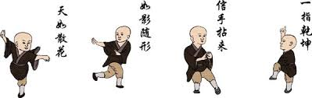
修練過程
上課 20分鐘
小試身手 20分鐘
上課 10分鐘
小試身手 10分鐘
上課 10分鐘
大試身手 30分鐘
分享成果 10分鐘

Slide 5
簡介Unity
是什麼?
版本?
可應用在哪些系統?
2D?3D?
可製作什麼類型的遊戲?
要求的技術?
一種遊戲開發引擎
免費版 及 PRO版
Android, ios, windows 等
2D3D都支援
自由度高，各類型遊戲都可
會使用unity介面，主要使用C#、javascript

Slide 6

註冊帳號
不會可以問我唷

Slide 7
今日任務
完成一個開車遊戲
車子要能動
視角要能跟著車子(但不用轉)
有方塊可以吃(類似跑跑卡丁車的道具)

Slide 8
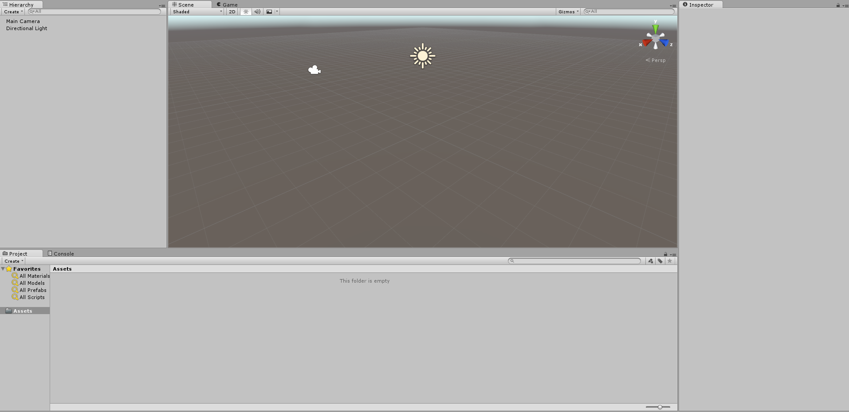
Unity介面

Slide 9
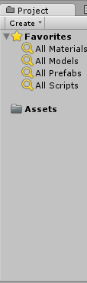
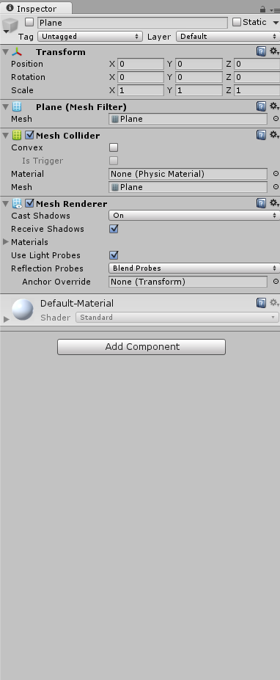
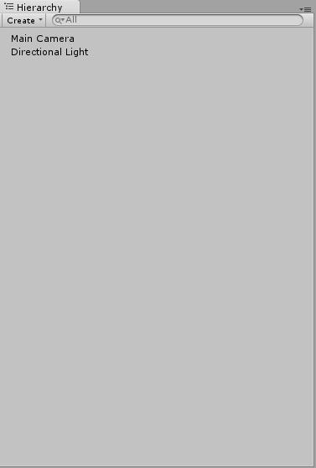
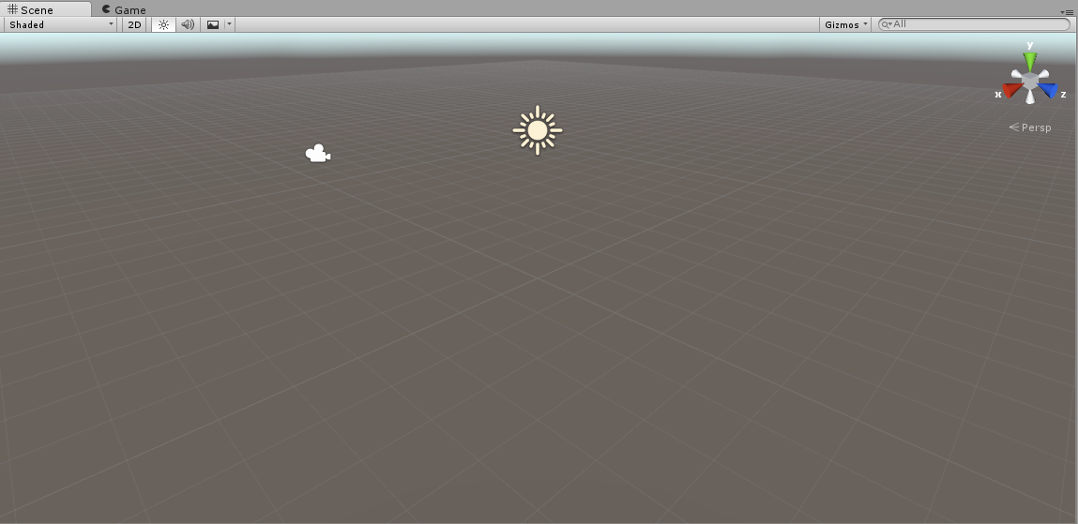
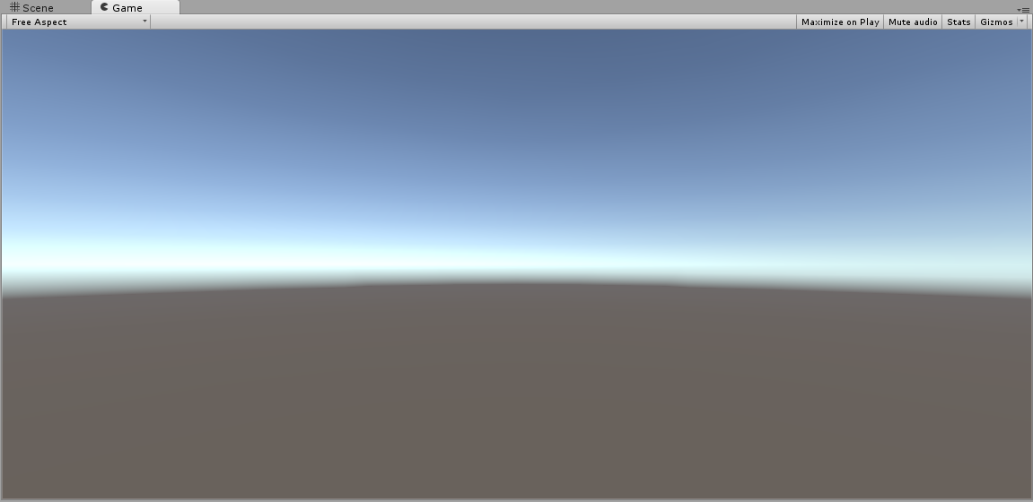
Unity介面

Slide 10


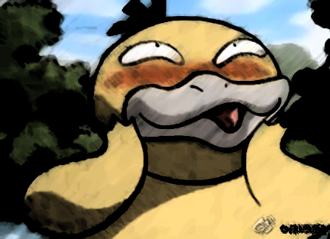
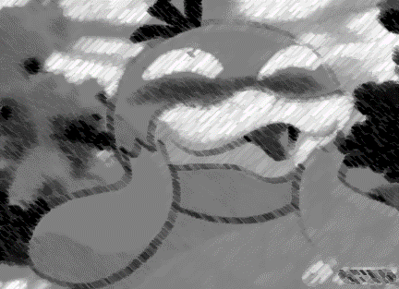
跟我一起做看看吧

Slide 11
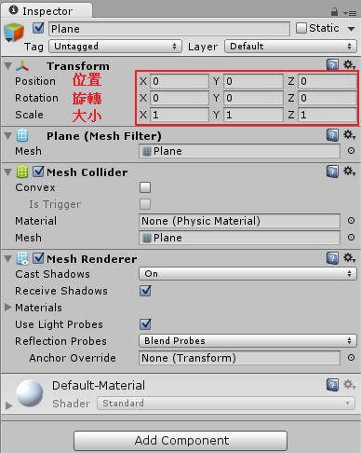
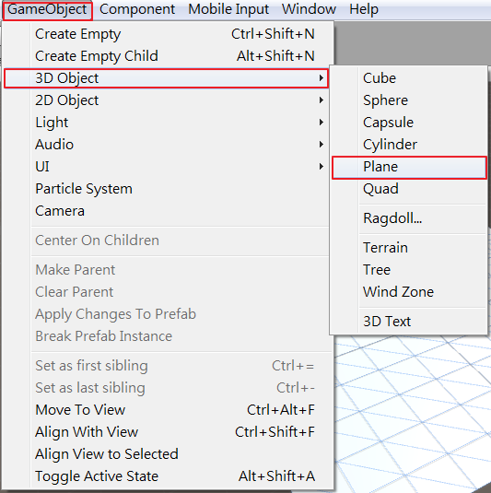
建立一個平面

Slide 12
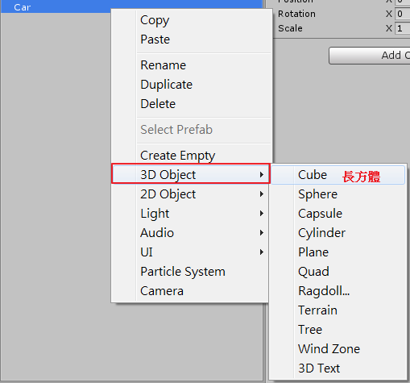
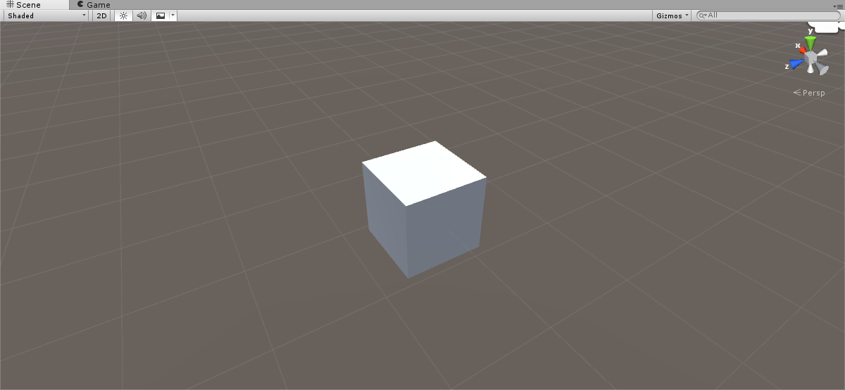
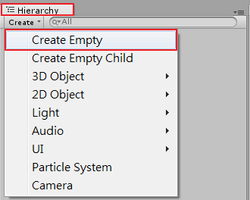

製作你的車子

Slide 13
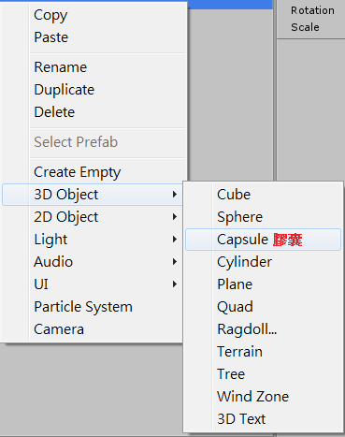
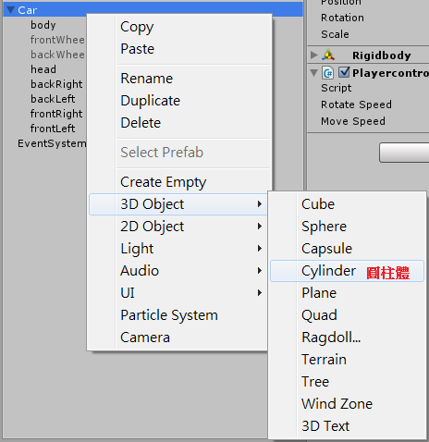
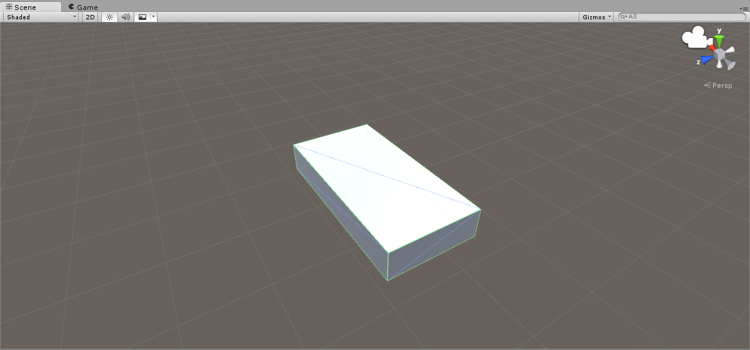
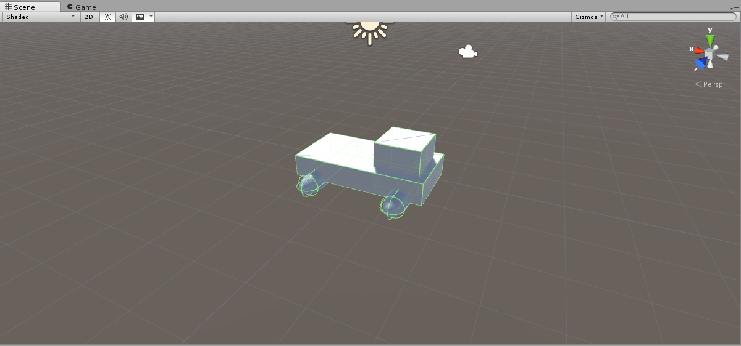
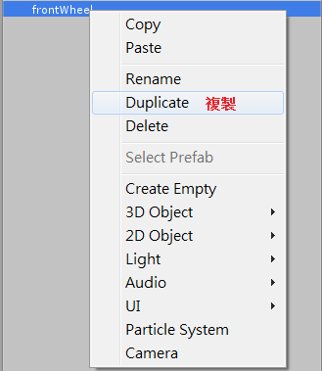

製作你的車子

Slide 14
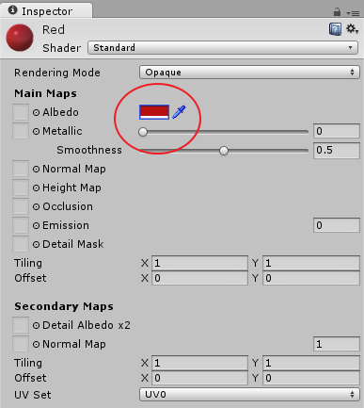
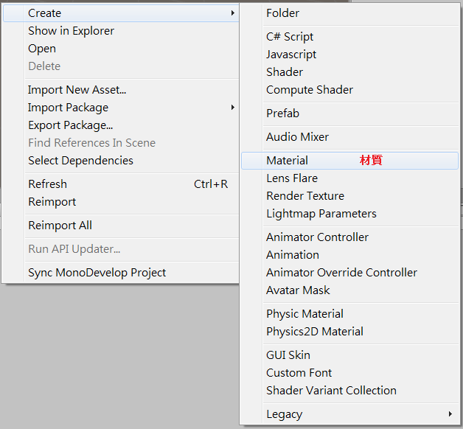
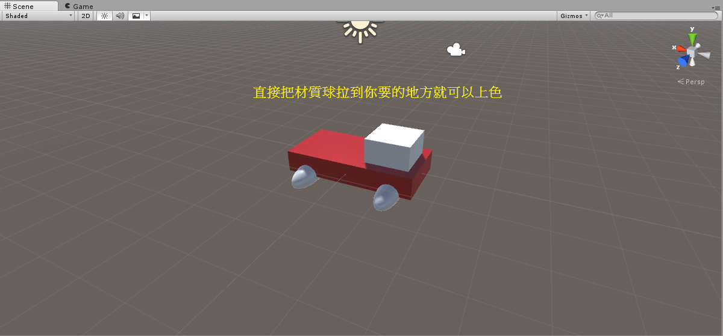
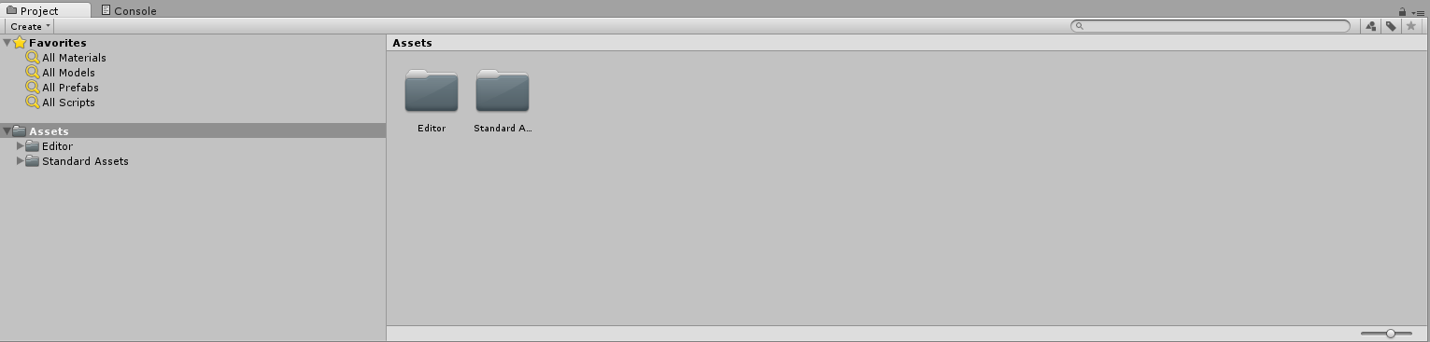
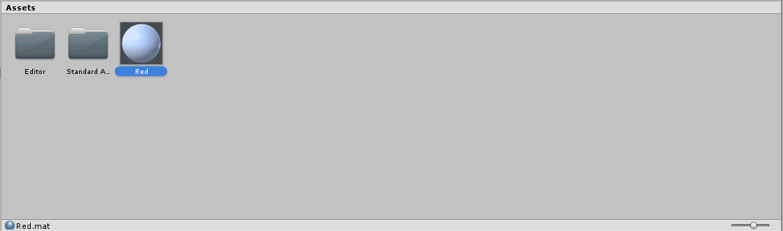
製作材質球為車子上色

Slide 15
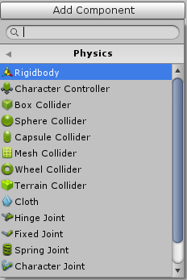
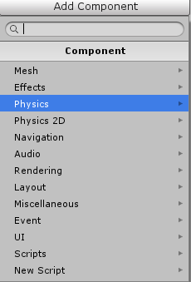
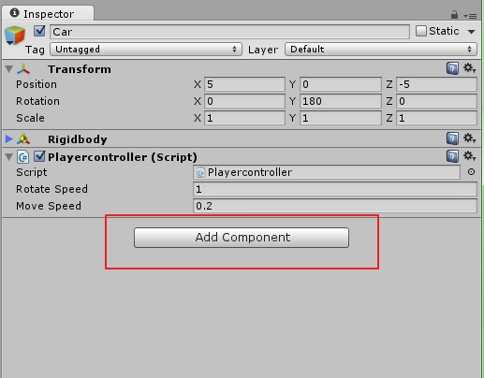
完成車子
要在inspector視窗中，為車子加上 rigidbody的性質

Slide 16
注意事項
善用F鍵: 對一個物件點F，在scene上就會放大到那個物件上面
在scene裡面按住右鍵，可以旋轉視角
在unity很多東西都是很直覺的拉來拉去，像是要上色就是把材質球直接拉到你要上色的物件上
數值的調整，最好是在inspector視窗中進行，因為數值比較好調整也去除掉視角的影響

Slide 17
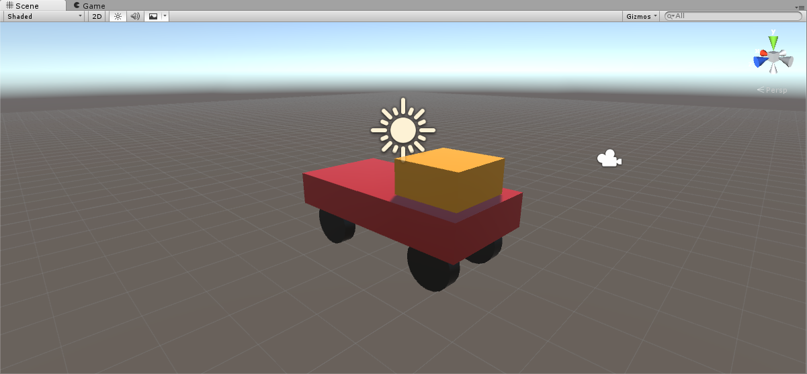
中場操作時間20分鐘

Slide 18
編撰程式
這個遊戲的完成需要用到三個腳本(scripts)
一個用來控制車子的移動
一個用來控制視角
一個用來製作分數塊
腳本已經寫好，但有些地方需要你們填空完成
在你們的電腦裡，有放好一個scripts的資源包，匯入就可以使用
注意：匯入的路徑不能有中文名稱

Slide 19
PlayerController(車子控制器)
怎麼創造一個變數?
Public float moveSpeed;
Public 表示這個變數可以被其他人使用，如果一個變數設定為public的話，在unity介面上就可以直接調整數值
Float表示浮點數，可以當成小數來看，另外int是整數
moveSpeed就是我們要取的變數名稱，盡量取的有意義一點

Slide 20
PlayerController(車子控制器)
Start()函式裡面放的東西，會一開始自動執行一次
FixedUpdate()函式裡面的東西則是會不斷的更新
transform.translate()表示移動
transform.Rotate()表示轉動
裡面放的東西會影響操作車子的方向，大家可以想想看要填什麼

Slide 21
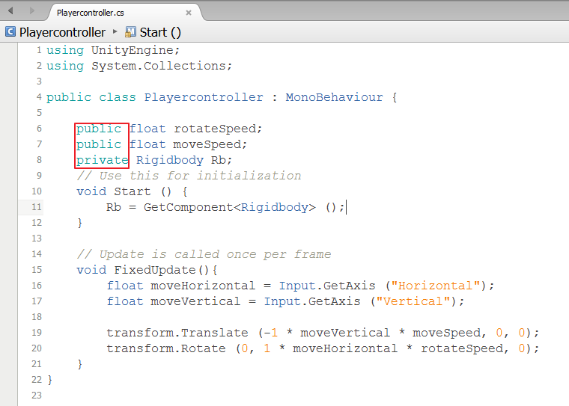
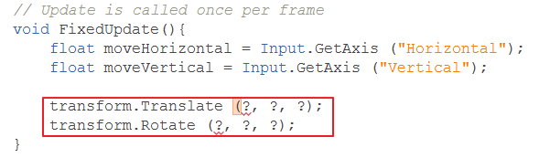
PlayerController(車子控制器)

Slide 22
CameraController(視角控制器)
Update()的作用基本上跟FixedUpdate()一樣，但如果是剛體(rigid body)的話，我們會使用FixedUpdate()
視角控制器的原理就是，一開始在start先取得camera跟car之間的距離(用三維向量儲存)，然後在Update()裡面，如果car的位置改變，camera要永遠保持剛剛三維向量的距離
所以Update()裡面只有一行，大家可以想想要怎麼填

Slide 23
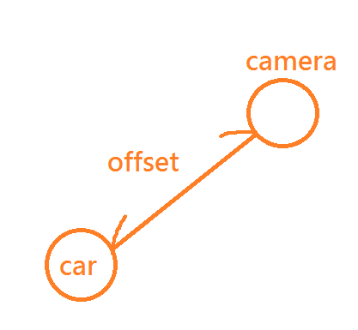

CameraController(視角控制器)

Slide 24
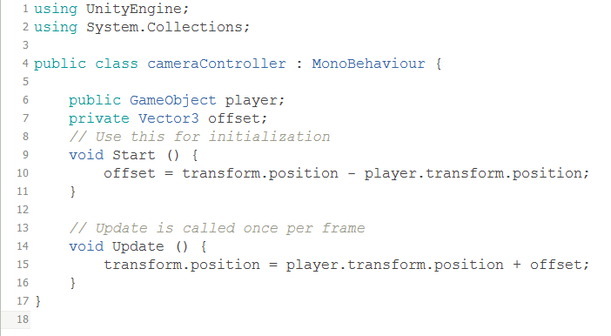
CameraController(視角控制器)

Slide 25
小試身手10分鐘

Slide 26
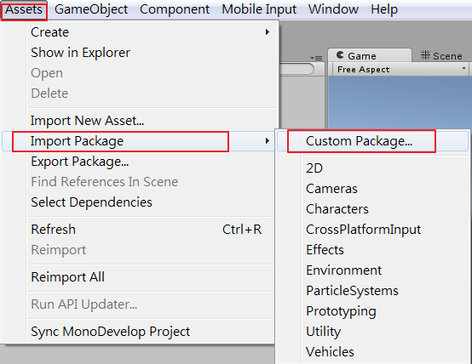
如何匯入腳本
注意檔案路徑要是全英文

Slide 27
分數塊製作
分數塊製作要分三部分
1.製作分數塊物件
2.讓分數塊自己不斷轉動
3.吃到分數塊後分數塊要消失
4.記得要在分數塊的inspector視窗中，把方塊變成rigidbody
但要把下方的kinematic打勾，這樣它就不會受重力往下掉，然後還要把isTrigger打勾，這樣當車子碰到它的話才會觸發
Kinematic 的意思就是保有運動學的狀態，可是不會受外力影響

Slide 28
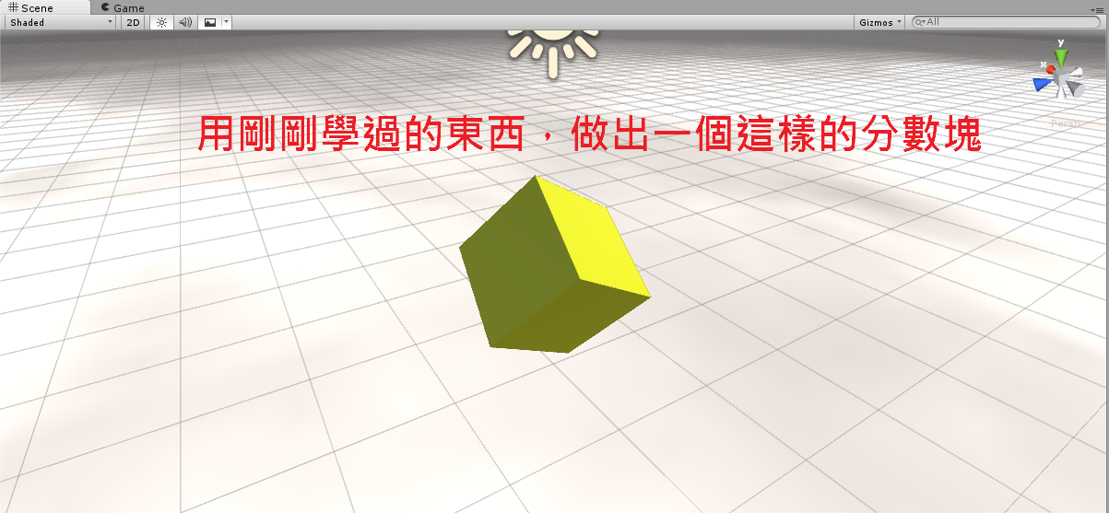
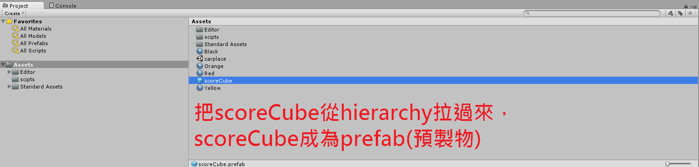
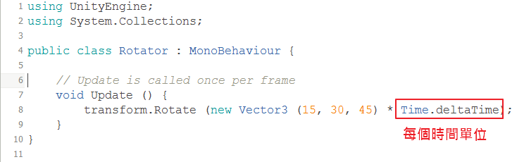
分數塊製作

Slide 29
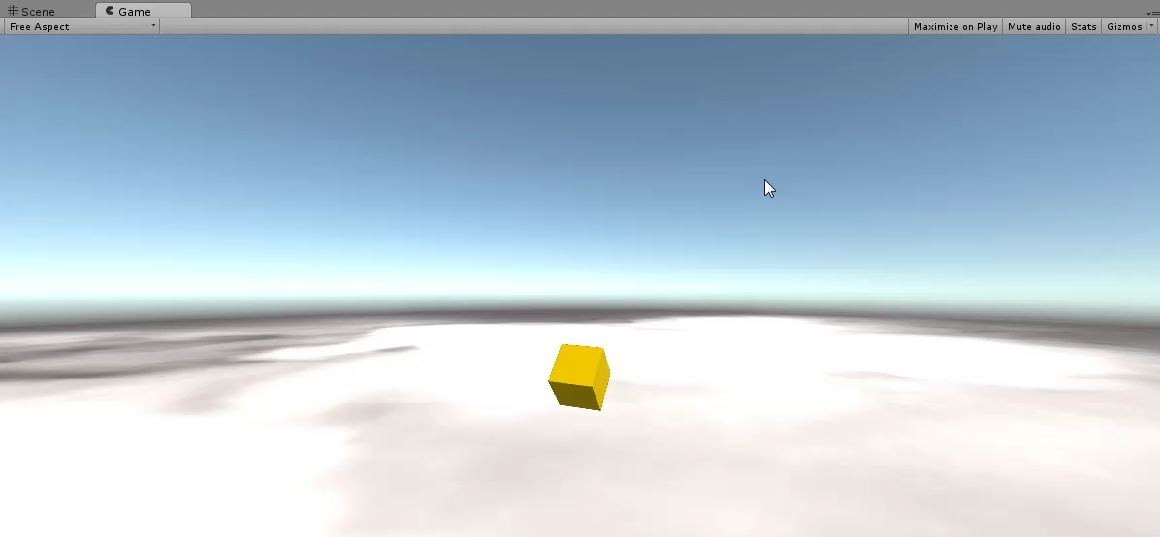
分數塊製作

Slide 30
分數塊製作
回到playerController的腳本，我們需要寫onTriggerEnter這個
函式
if()這個判斷式，如果符合括號內的條件就會執行
現在這個判斷式裡面做的事情是把有 scoreCube的勾勾拿掉，也就是讓它消失，所以請你們想想if判別式裡面填的是什麼吧！?

Slide 31
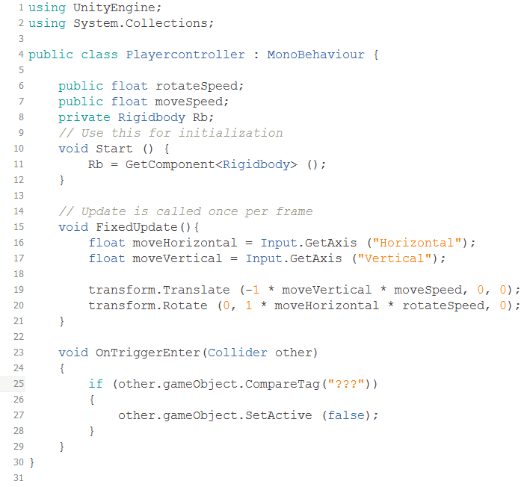
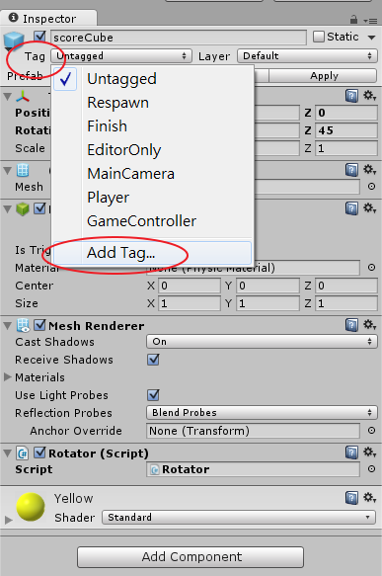

分數塊製作

Slide 32
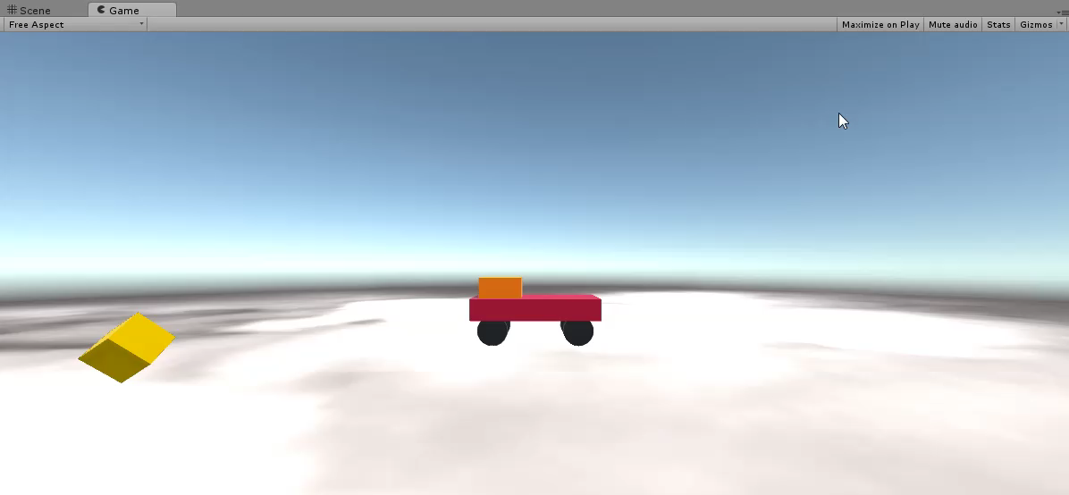
分數塊製作

Slide 33
注意事項
寫完的腳本，直接拉曳到作用的物件上就可以作用了
PlayController拉到car上記得還要輸入速度
CameraController拉到Main camera上也要選擇作用的物體，也就是畫面要鎖定的物體
Rotator就是直接拉到分數塊就會動了，但記得要設定rigidbody

Slide 34
繪製地圖
記得要匯入(import)environment的資源包
如果要可以有地形起伏的平面，要創造terrain喔
之後便可以在inspector視窗中編輯囉!!
這裡的行為比較瑣碎但不難，大家可以自己研究一下，有問題在問助教或者我
之後便能開著自己做的車車趴趴走囉!!YA!

Slide 35
額外內容
可以挑戰做吃了分數塊，車子會變大台，或者速度會變快
提示：transform.localscale即是物品的大小
速度是我們自己假設的moveSpeed

Slide 36

操作演示
預製物(prefab)跟複製的差別
public變數在unity介面的樣子
繪製地圖技巧

Slide 37

大試身手30分鐘

